Slide 1
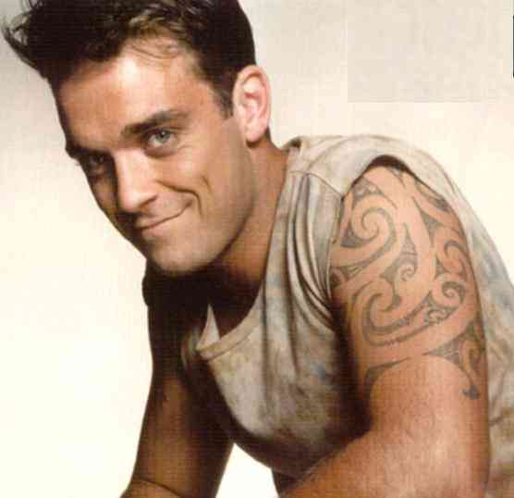
Dolera Lara A.S. 2006/2007 I° Tecnologie per la società dell’informazione
Tesina di Sociologia della Comunicazione

Slide 2
INTRODUZION&
In questa tesina si parlerà del cambiamento dell’artista Robbie Williams.
Dopo l’esperienza con i Take That inizia ad esibirsi come solista. Con le sue
canzoni non riusciva ad attirare l’interesse della gente.
1997 Angel (album Life Thru a lens).
Dopo questa canzone ne scrive altre importanti come ad esempio:
Millenium (1998 – I’ve been expecting you);
Rock Dj (2000 – Sing when you’re winning);
Mr. Bojangles (2001 – Swing when you’re winning);
Feel (2002 – Escapology);
Eternity (2004 – Greatest Hits).
Fino ad arrivare ai giorni nostri.

Slide 3
IL G&N&R&
Le sue canzoni “d’origine” si rapportano al genere come proprietà del
contenuto (del testo) e rispettano le aspettative degli ascoltatori:
Aspetti narrativi: i testi raccontano storie d’amore o comunque storie di vita vissuta.
Tonalità: la voce è calda e dolce.
L’artista interiorizza i testi.
Aspetti relativi alle modalità di rappresentazione: i suoi videoclip spaziano, danno un senso di libertà e lasciano libera l’immaginazione.
Video Angel

Slide 4
Ora è passato dal genere come proprietà del contenuto, al genere come funzione sociale:
Il suo prodotto è di puro intrattenimento;
Si rivolge ad un pubblico di soli giovani.
Video Rudebox
Ma perché?
Le esigenze dei giovani d’oggi sono cambiate rispetto al passato.

Slide 5
LA S&MIOTICA
Si occupa dei segni.
Ma cos’è un segno?
Segno = Significante + Significato
Segno in sè
Cosa ci vuole far percepire

Slide 6
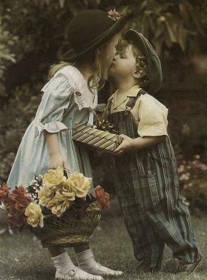
Alcuni &s&mpi
Quando per esempio vediamo (come nel
video di Angel) due persone che
uniscono le labbra (significante) pensiamo
subito che quelle due persone si
stiano baciando (significato). A questo
però associamo anche altri significati;
quindi all’azione denotativa (bacio)
corrispondono una o più azioni
connotative:
il bacio sta anche per legame, attrazione,
confidenza.

Slide 7
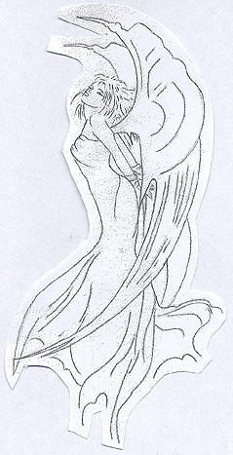
Significante = bella ragazza
Significato = angelo
Segno denotativo = angelo
Segni connotativi = purezza, amore
trascendentale, perfezione, consolazione,
protezione, sicurezza

Slide 8

Significante = 2 ruote, sella, manubrio, carena
Significato = moto
Segno denotativo = moto
Segni connotativi = libertà, velocità, potenza

Slide 9
La s&miotica g&n&rativa
Ogni azione viene schematizzata in una struttura semplice che descrive la
relazione che intercorre tra le componenti dell’azione stessa.
Congiunzione soggetto Robbie Williams
oggetto di valore l’angelo – ragazza
La storia è inoltre narrata secondo l’ordine degli eventi (fabula).

Slide 10
G&N&RAZIONI A CONFRONTO
Anche l’ambiente culturale in cui è cresciuta una persona, influisce sui suoi
gusti.
Domanda: Cosa ne pensi del “prima e dopo” Robbie Williams?
Risposta Mamma: La canzone Angel trasmette emozioni dolci mentre Rudebox
ti spinge a ballare in quanto è dinamica.
Risposta Lara: Conoscendo un po’ l’inglese posso dire che Angel è una bella
canzone (è stata giudicata infatti la più bella canzone scritta negli ultimi 25 anni
in Gran Bretagna) e ha molto da trasmettere. Mentre Rudebox non mi piace.
D: Preferisci il Robbie di Angel o di Rudebox?
R. Mamma: Di Angel.
R. Lara: Di Angel.

